Slide 1
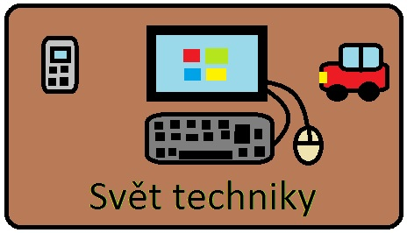
Svět techniky a já

Slide 2
Moderní technika mýma očima…
Pořád se zdokonaluje…
Je čím dál víc oblíbenější…
Skoro všichni s ní pracují každý den…
Upřednostňujeme ji před ruční prací…
Bez ní by jsme to nebyly my…
Pořád se zlepšuje, abychom mohli být více pohlceni ji než okolním světem…

Slide 3
Náplň prezentace
Počítač
Mobilní telefon
Automobil
MP3 přehrávač
Technika mě ovlivňuje
Obrázky techniky
Práce s technikou
Budoucnost techniky
Konec
Graf

Slide 4
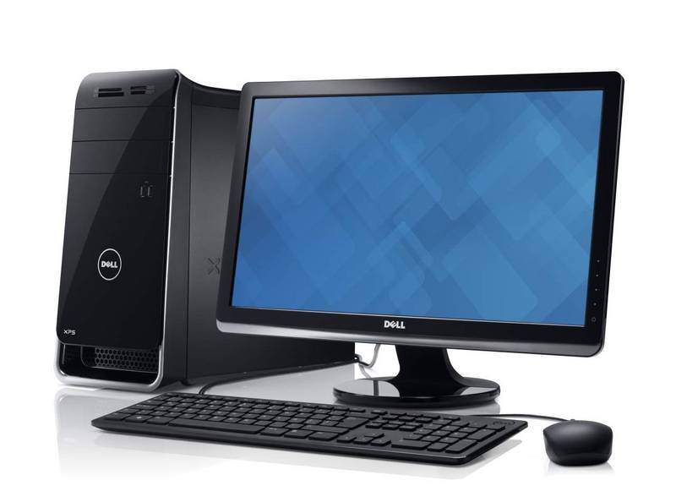
Počítač
Počítač používám pro volný čas ale i pro práci ve škole a doma.
Je skvělý na zábavu i na učení, ale je na něm i spoustu negativních a špatných věcí, které by jsme neměli využívat…

Slide 5
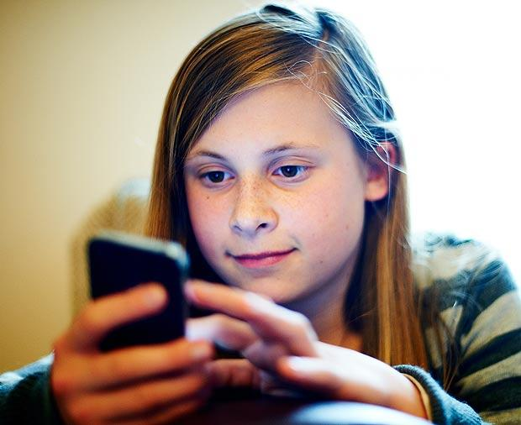
Mobilní telefon
Skoro každý má doma mobil…
… a ten nás čím dál víc pohlcuje.
Když jdu ven vidím spoustu dětí co jdou do parku aby si mohli sednout a hrát si s mobilem a ne hrát si s míčem nebo jinýma hrama…
Měly by jsme s tím něco dělat!

Slide 6
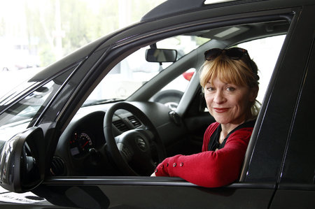
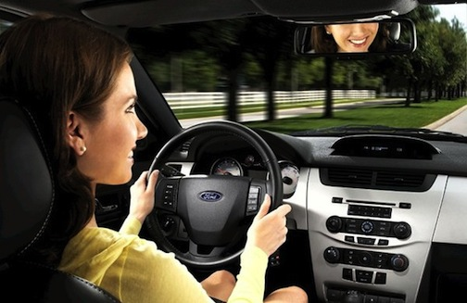
Automobil
Pojem automobil (auto) znamená dvoustopé osobní nebo nákladní silniční motorové vozidlo.
Je to prostředek bez kterého se obyčejný pracující neobejde…

Slide 7
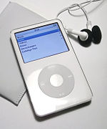
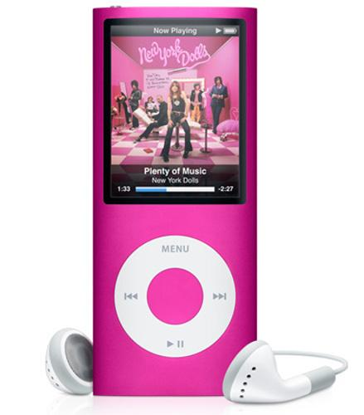
MP3 přehrávač
- je přenosný digitální audio přehrávač, který slouží k poslechu souborů ve formátu MP3
Hudba je věc kterou miluju a přehrávač věc bez které bych nevydržela ani jeden den…

Slide 8
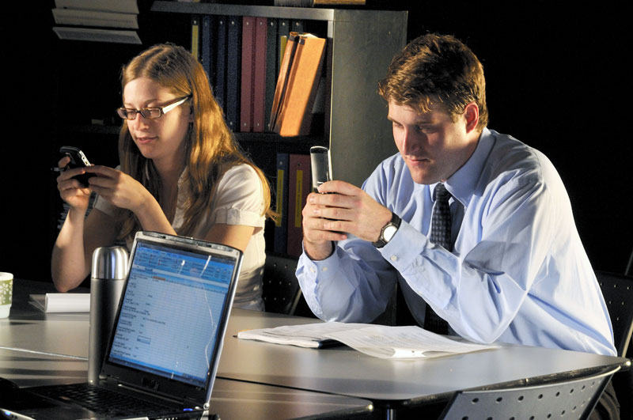
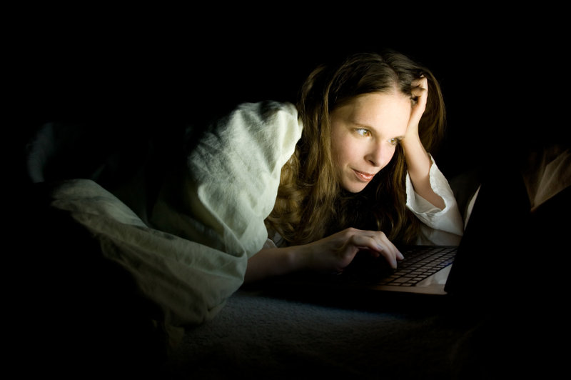
Technika mě ovlivňuje…
…natolik že jsem ji někdy i posedlá…
Ale má na mě i dobrý vliv ve škole (informatika) i doma (hledání receptů, jízdních řádů,…)

Slide 9
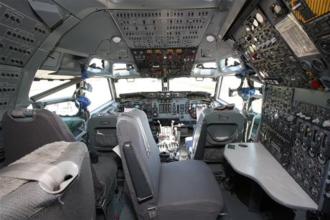
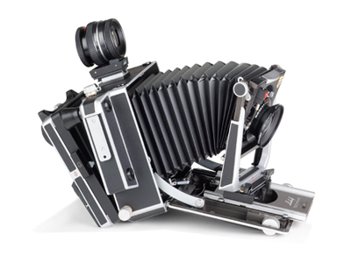
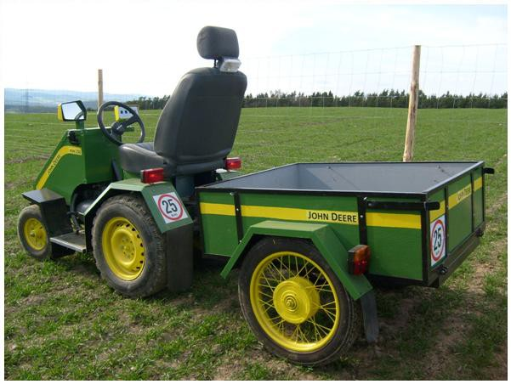
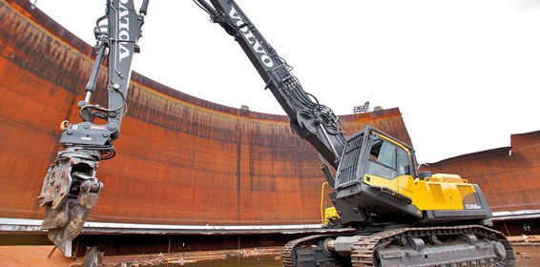
Obrázky různé techniky

Slide 10
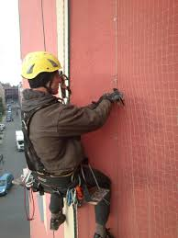
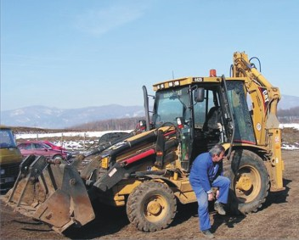
Práce s technikou
Je základní označení pro složku lidské kultury, která zaručuje schopnost nebo dovednost v kterémkoli oboru konání. Z počátku se používalo v umělecké činnosti, postupně se rozšířilo na veškerou lidskou činnost.

Slide 11
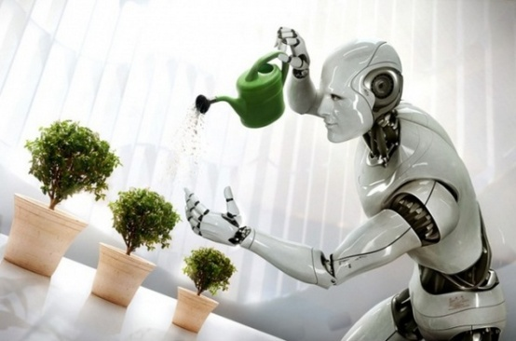
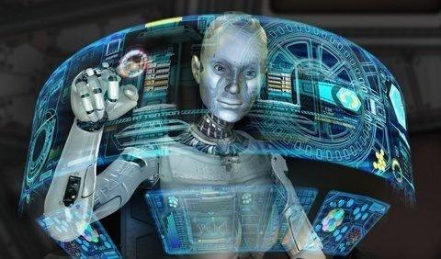
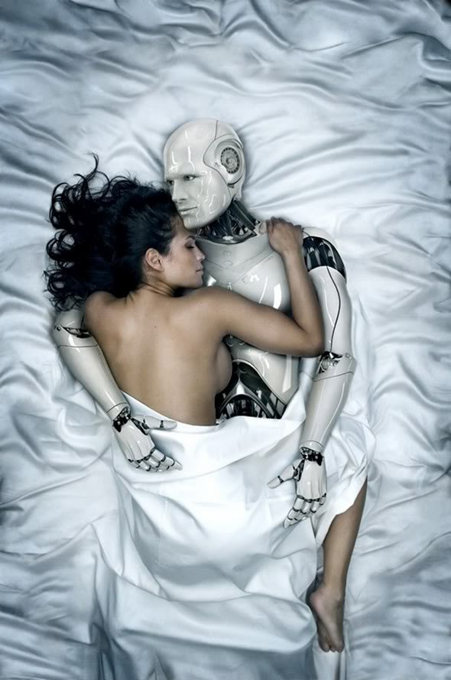
Budoucnost techniky
Podle mě se technika vyvine natolik že my lidé nebudeme dělat vůbec nic a všechno za nás bude dělat nejmodernější technika a roboti…

Slide 12
Graf
Kolik technických přístrojů využívá moje rodina.
Mamka-pračka, myčka, žehlička, televize
Taťka-sekačka, kolo,
Bratr-počítač, televize, mobil
Já-mobil, počítač, MP3 přehrávač, televize

Slide 13
Děkuji za shlédnutí mé prezentace
Snad se vám moje prezentace líbila a viděli jste jak vidím svět techniky já ☺
Vytvořila Natálie Antoniová
Zdroje

Slide 14
Zdroje mého textu a obrázků
https://www.google.cz/
https://cs.wikipedia.org
http://www.seznam.cz/

